Slide 1
VIRUS DE L'IMMUNODÉFICIENCE HUMAINE (VIH)
PRÉVENTION ET SOINS
VENKATRAMAN CHANDRA-MOULI
WOLE AMEYAN
OUSMANE SYLLA
Notes:
Je m'appelle Chandra Mouli. Je dirige les travaux sur la santé et les droits sexuels et génésiques des adolescents au sein du département de la santé sexuelle et génésique et de la recherche de l'Organisation mondiale de la santé.
J'ai le plaisir de vous présenter un bref aperçu sur la prévention du VIH chez les adolescents et les jeunes et fournir un traitement, des soins et un soutien en cas d'infection par le VIH.

Slide 2
Objectifs du module
A la fin de ce module, les participants seront capables de :
  présenter les concepts clés liés à l’infection à VIH, l’ampleur du phénomène et ses conséquences;
  définir les services de soins et de prévention du VIH en fonction des orientations programmatiques de l’OMS;
  mettre en application les bonnes pratiques en matière de prévention de l’infection à VIH.
Notes:
Cette diapositive met en lumière ce qui est attendu en termes de renforcement de capacités c’est-à-dire de ce que chaque participant ou participante doit être capable à la fin du module.

Slide 3
Plan du module
PERSPECTIVE GLOBALE
  Définition des concepts clés liés au VIH
  Rationnel en matière de prévention de l’infection à VIH
  Considérations d’ordre programmatique
  Lignes directrices en matière de prévention
PERSPECTIVES REGIONALES
  Contexte régional (pays francophones)
  Défis et initiatives régionales
  Principaux messages sur la prévention de l’infection à VIH
Notes:
Nous avons la vision du cours sur le plan global c’est-à-dire la situation dans le monde mais aussi, nous avons le contexte régional qui est plus spécifique pour l'Afrique subsaharienne et plus particulièrement l'Afrique de l'Ouest, l'Afrique centrale et l'Afrique du Nord francophones.

Slide 4
À L’ÉCHELLE MONDIALE
Notes:
Commençons par une perspective globale sur la prévention du VIH chez les adolescents et les jeunes et fournir un traitement, des soins et un soutien en cas d'infection par le VIH.

Slide 5
DÉFINITION
Virus de l'immunodéficience humaine (VIH) : un virus qui cible le système immunitaire et affaiblit le système de défense de l'organisme contre les infections.¹
Les médicaments antirétroviraux (ARV) : ce sont des médicaments utilisés pour traiter le VIH. Ils peuvent être utilisés en prophylaxie post-exposition (traitement à court terme commencé dès que possible) et en prophylaxie préexposition (pour les personnes dont le test de dépistage du VIH est négatif mais qui présentent un risque élevé d'infection).¹
Thérapie antirétrovirale : également appelée thérapie antirétrovirale combinée ou thérapie antirétrovirale hautement active, elle consiste à utiliser une combinaison de trois médicaments antirétroviraux ou plus pour traiter l'infection par le VIH. Elle implique un traitement à vie.¹
Notes:
Cette diapositive permet de donner la définition des concepts clés pour une compréhension claire et commune des termes qui seront utilisés.

Slide 6
RATIONNEL 1/2
Le VIH chez les adolescents est un problème important, en particulier en Afrique subsaharienne :
  parmi les 1,7 million d'adolescents vivant avec le VIH dans le monde, 20 % vivent en Afrique de l’Ouest et du Centre (AOC);²
  chaque semaine, plus de 1000 adolescentes et jeunes femmes âgées de 15 à 24 ans sont infectées par le VIH en AOC.³
L’influence des interventions sur le VIH chez les adolescents :
  les décès liés au sida ont diminué chez les 10-14 ans, en grande partie grâce à l'impact de la prévention de la transmission mère-enfant (PTME);¹
  dans le monde, la proportion de nouvelles infections à VIH chez les adolescents a chuté au cours de la dernière décennie, mais la plupart des nouvelles infections chez les adolescentes se produisent encore chez les filles.⁴
Notes:
Cette diapositive justifie l'attention portée à la prévention et à la prise en charge du VIH chez les adolescents d'Afrique de l'Ouest et du centre, mais aussi les bons résultats obtenus par des interventions qui infléchis la tendance du VIH.

Slide 7
RATIONNEL 2/2
L'efficacité des services de prévention et de gestion du VIH a été démontrée : des ensembles d'interventions efficaces sont disponibles pour la prévention du VIH chez les adolescents et les jeunes, et pour les populations clés au sein des groupes d'âge. Des ensembles similaires d'interventions efficaces sont disponibles pour le traitement et les soins.³
Les stratégies de prévention et leur mise en œuvre, ainsi que l'accès à des services de haute qualité doivent faire l'objet d'une attention particulière : ces interventions efficaces n'atteignent pas les nombreux adolescents qui en ont besoin.³
Notes:
Cette diapositive met en évidence deux points. Premièrement, il existe des preuves de l'efficacité des approches visant à prévenir le VIH et à réduire les conséquences sanitaires et sociales du VIH chez les personnes infectées. Deuxièmement, il reste encore beaucoup à faire pour que ces interventions atteignent tous les jeunes qui en ont besoin.

Slide 8
OBLIGATIONS EN MATIÈRE DE DROITS DE L'HOMME
Les États sont tenus de :
veiller à ce que les adolescents aient accès à des services confidentiels de conseil et de dépistage du VIH, ainsi qu'à des programmes de prévention et de traitement du VIH fondés sur des données probantes;
veiller à ce que le droit à la santé ne soit pas compromis par la discrimination, notamment en raison de leur statut VIH;
supprimer les obstacles à l'accès, tels que les exigences de consentement des tiers.
Notes:
Nous avons les obligations sur les états de fournir aux adolescent(es) les services de prévention et de prise en charge du VIH afin de respecter les droits humains et aussi des engagements pris au niveau régional et international.

Slide 9
CONSIDÉRATIONS D’ORDRE PROGRAMMATIQUE 5
De nombreux adolescents ne savent pas comment prévenir le VIH ni où accéder aux services de prévention.
De nombreux adolescents, en particulier ceux des populations clés, ne connaissent pas leur statut VIH.
Les adolescents ont des difficultés à atteindre et à obtenir des services de prévention et de soins du VIH.
Les services de prévention et de soins du VIH ne sont souvent pas adaptés aux adolescents.
  Le diagnostic, le conseil post-test, recevoir des informations sur l'exposition potentielle au VIH peut être plus difficile pour les adolescents.
  Le traitement, les visites fréquentes dans les cliniques, le temps passé à attendre les services et le fait de devoir manquer l'école découragent l'engagement dans les soins.
  La divulgation, perte potentielle de soutien social ou économique ou la perte d'un partenaire peut être particulièrement difficile pour les adolescents, notamment si le partenaire est plus âgé ou a plus de pouvoir dans la relation.
Notes:
Nous rappelons encore que pendant l’élaboration des programmes de santé surtout sur la prévention et la prise en charge du VIH, nous devons tenir compte du besoin spécifique des adolescent(es) afin qu’ils ne soient plus marginalisés et éviter la propagation.

Slide 10
LIGNES DIRECTRICES DE L’OMS
1/2
Directives consolidées pour la prévention, le dépistage, le traitement et la prestation de services en matière de VIH (2021).
Directives consolidées sur les services de dépistage du VIH (2019).
Directives consolidées d'information stratégique sur le VIH (2020).
Directives consolidées sur la prévention, le diagnostic, le traitement & les soins du VIH pour les populations clés : version actualisée (2016).
VIH & adolescents : conseils pour le dépistage, le conseil et la prise en charge des adolescents vivant avec le VIH : recommandations pour une approche de santé publique et considérations pour les décideurs et les gestionnaires (2013).
Notes:
Cette diapositive énumère les directives de l'OMS qui traitent les questions de lute contre le VIH. Toutes ces directives sont disponibles en ligne.

Slide 11
LIGNES DIRECTRICES DE L’OMS
2/2
Intégration des services collaboratifs de lutte contre la tuberculose et le VIH au sein d'un ensemble complet de soins pour les personnes qui s'injectent des drogues : directives consolidées (2016).
Directives consolidées sur la santé et les droits sexuels et reproductifs des femmes vivant avec le VIH (2017).
Répondre aux enfants et aux adolescents qui ont été victimes d'abus sexuels : Directives cliniques de l'OMS (2017).
Notes:
Encore d’autres directives de l'OMS qui traitent les questions de lutte contre le VIH. Toutes ces directives sont disponibles en ligne.

Slide 12
PUBLICATIONS COMPLÉMENTAIRES AUX GUIDES DE L'OMS
Services de santé adaptés aux adolescents vivant avec le VIH : de la théorie à la pratique. (OMS, 2019)
Dépistage, conseil et soins du VIH chez les adolescents : conseils de mise en œuvre à l'intention des prestataires et des planificateurs de santé. (OMS, 2014)
Information stratégique sur le VIH : accélérer les progrès en matière de dépistage et de traitement du VIH chez les enfants et les adolescents grâce à une meilleure information stratégique. (OMS, 2020)
Prévention du VIH chez les adolescentes et les jeunes femmes : mettre la prévention du VIH chez les adolescentes et les jeunes femmes sur la voie rapide et engager les hommes et les garçons. (ONUSIDA, 2016)
Session de formation sur les mères adolescentes touchées par le VIH et leurs enfants en Afrique subsaharienne : rapport de réunion. (OMS, 2020) (en anglais)
Considérations clés pour la délivrance d'un traitement antirétroviral différencié pour des populations spécifiques : enfants, adolescents, femmes enceintes & allaitantes et populations clés. (OMS, 2017)
L'importance de la santé et des droits sexuels et reproductifs pour prévenir le VIH chez les adolescentes et les jeunes femmes en Afrique orientale et australe. (OMS, 2017)
Manuel clinique pour la circoncision sous anesthésie locale & les services de prévention du VIH pour les garçons et les hommes adolescents. (OMS, 2018)
Outil de mise en œuvre de l'OMS pour la prophylaxie préexposition de l'infection à VIH. (OMS, 2017)
Notes:
Cette diapositive nous enseigne qu’au dela des directives de l’OMS, il existe d’autres documents très importants qui traitent la lutte contre le VIH chez les adolescent(es).

Slide 13
Notes:
L'image de cette diapositive montre une scène de discussion entre un prestataire et un adolescent sur son adhésion au traitement ARV.

Slide 14
PERSPECTIVE RÉGIONALE
CONTRIBUTEUR
OUSMANE SYLLA

Slide 15
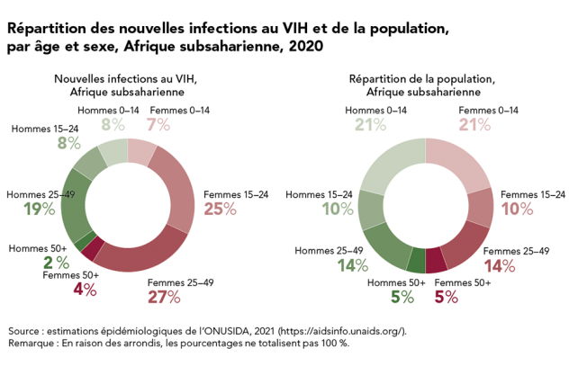
Faits marquants sur le VIH dans la région ⁶
L’épidémie de VIH de la région Afrique reste la plus élevé au monde avec 25,7 millions de personne vivant avec le VIH.
Cependant, le Sida en Afrique de l’Ouest et centrale (5 millions) a une prévalence relativement faible en comparaison avec celle de l’Afrique de l’Est et australe (20.6 millions) de la population générale.
Notes:
Cette diapositive met en exergue le VIH de la région Afrique subsaharienne et nous pouvons constater que les femmes sont les plus touchées que les hommes, 25% et 27% respectivement chez les 15-25 ans et les 25-49 ans.
ONUSIDA (2021) Mettre fin à l'épidémie de SIDA : fiche d'information - journée mondiale du SIDA 2021. Estimations épidémiologiques de l'ONUSIDA 2021. https://www.unaids.org/sites/default/files/media_asset/UNAIDS_FactSheet_fr.pdf

Slide 16
DONNÉES RÉGIONALES
ET SOUS-RÉGIONALES 1/2
En AOC, selon les estimations de 2021, le nombre d'adolescents 10-19 ans vivant avec le VIH est de 190 000 chez les femmes et de 140 000 chez les hommes.⁷
Le taux d'incidence estimé (nouvelle infection à VIH pour 1 000 habitants non infectés) est de 0,67 chez les femmes (15-24 ans) et de 0,18 chez les hommes du même groupe d’âge.⁷
Le nombre de nouvelles infections à VIH annuelles est de 18 000 chez les femmes de 10-19 ans contre 2 700 chez les hommes du même âge.⁷
Notes:
Encore les statistiques, nous permettent de constater que les femmes sont les plus touchées que les hommes par le VIH.

Slide 17
DONNÉES RÉGIONALES
ET SOUS-RÉGIONALES 2/2
En AOC, le nombre de nouvelles infections annuelles a diminué de 28 000 en 2019 à 20 000 en 2022 chez les adolescentes (10-19 ans).⁷
En ce qui concerne la couverture de la prévention de la transmission mère-enfant (PTME), selon les estimations de 2021 du Suivi mondial du sida et de l'ONUSIDA, le pourcentage de femmes enceintes vivant avec le VIH recevant un traitement antirétroviral (TAR) est de 60 % en AOC.⁷
Notes:
Malgré les difficultés de mise en oeuvre, les differentes strategies en place auraient permit de baiser la tendence du VIH chez les adolescents entre 2019 et 2022.

Slide 18
DONNÉES NATIONALES SUR LA PRÉVENTION ET LES SOINS DU VIH
1/2
Le nombre d'adolescents (10-19 ans) vivant avec le VIH varie de moins de 500 en Mauritanie à 23 000 en RDC chez les femmes et de moins de 200 en Mauritanie à 21 000 en RDC chez les hommes.⁷
Le taux d'incidence estimé (nouvelle infection à VIH pour 1 000 habitants non infectés) varie de moins de 0,02 au Comores à 2,18 au Gabon chez les jeunes femmes (15-24 ans) et de 0,01 au Comores à 1,16 au Congo chez les jeunes hommes du même âge.⁷
Chez les adolescents, le nombre de nouvelles infections annuelles varie de moins de 100 au Burundi, au Niger et au Sénégal à 1 200 en RDC chez les femmes et de moins de 100 au Bénin, au Burkina Faso, en Côte d'Ivoire, au Gabon, au Niger, au Sénégal et au Togo à moins de 500 au Cameroun, en RDC et en RCA chez les hommes.⁷
Notes:
Malgré les difficultés pour avoir les données désagrégées selon les tranches d’âge, nous avons quand même la situation pour certains pays comme la RDC, Gabon, Niger …

Slide 19
DONNÉES NATIONALES SUR LA PRÉVENTION
ET LES SOINS DU VIH
2/2
Selon les estimations de l'ONUSIDA en 2021, le pourcentage d'adolescents âgés de 10-19 ans vivant avec le VIH qui reçoivent un traitement ARV en AOC est de 53 % chez les femmes contre de 48 % chez les hommes.²
Le pourcentage d’adolescentes sexuellement actives qui ont fait un test de dépistage du VIH au cours des 12 derniers mois et qui ont reçu les résultats varie de 2,4 % en Mauritanie à 16,3 % en République de Côte d’Ivoire (RCI). Cependant chez les adolescents du même âge, il est de 1 % en Mauritanie contre 7,9 % en RCI.²
Notes:
Malgré les difficultés pour avoir les données désagrégées selon les tranches d’âge, nous avons quand même la situation pour certains pays comme la RDC, Gabon, Niger …

Slide 20
Faits marquants sur le VIH dans la région 1/2
Situation politique
21/25 pays en AOC ont une stratégie de prévention nationale visant à réduire les nouvelles infections chez les adolescentes, les jeunes femmes et leurs partenaires masculins.
20/22 pays ont adopté les Lignes directrices de 2016 de l’OMS concernant les populations clés intégrées à la politique ou au plan d’action national.
Bien que la population générale vivant avec le VIH (PV/VIH) soit faible, les populations clés de la région continuent d'être touchées de manière disproportionnée.⁷
La prévalence du VIH chez les professionnelles du sexe dans les différents pays variait de 4 % à plus de 30 %, et dépassait 10 % dans neuf des 17 pays.⁸
Chez les hommes ayant des rapports sexuels avec des hommes (HSH), la prévalence médiane du VIH a été 13,7 % dans les 16 pays et supérieure à 20 % dans six pays.⁸
Notes:
Cette diapositive, nous montre d’une part que 21/25 des pays de l’AOC possèdent une stratégie de prévention nationale chez les adolescentes mais d’autre part que les populations clés de la région continuent d'être touchées de manière disproportionnée.

Slide 21
Faits marquants sur le VIH dans la région 2/2
En AOC, entre 2019 et 2021 le nombre de PV/VIH sous ARV est passé de 59 % à 78 %.⁷
Environ 78 % de toutes les PV/VIH en AOC ont accès à un traitement ARV.
Près de 60 % des femmes enceintes ont accès aux ARV pour la PTME.
Environ 82 % des adultes (15 ans et plus) vivant avec le VIH ont accès à un traitement ARV.
Plus de 35 % des enfants (0-14 ans) vivant avec le VIH ont accès au traitement ARV.⁶
Notes:
Nous observons les résultats encouragent de la lutte contre le VIH chez les adolescents.

Slide 22
Défis régionaux 1/2 ⁹
Plusieurs obstacles freinent l’accès aux services dans la région.
  Un engagement politique, une appropriation, une coordination insuffisante ainsi que le faible niveau des financements nationaux : sans un leadership politique solide et continue, difficile de préserver la dynamique du programme de lutte contre le VIH et d’augmenter les investissements nationaux.
  Des systèmes de santé fragiles, notamment la surmédicalisation des prestations des services liés au VIH et une décentralisation inadaptée des services de santé.
  La politique largement répandue imposant aux usagers de financer certains frais de santé (médicaments, analyses et l’hospitalisation etc.) combinée à d’autres dépenses restant à la charge des patients.
  Les niveaux élevés de stigmatisation et de discrimination, violences fondées sur le genre (situations de conflit et d’urgence) ainsi que les inégalités de genre limitent l’accès aux soins de santé et aux services liés au VIH.
Notes:
La lutte contre le VIH doit tenir compte d’un certain nombre d’obstacle, les stratégies doivent être adaptées et pointues afin d’améliorer l’accès aux services dans la région.

Slide 23
Défis régionaux 2/2
L'analyse de la cascade test-traitement-retour du VIH dans les pays de l’AOC montre que le déficit de traitement résulte principalement d'un "déficit de dépistage", plus de 20 % des personnes vivant avec le VIH ne connaissent pas leur statut et environ 27 % des PVVIH connue ne reçoive pas de traitement ARV.²
Il existe des insuffisances dans la quantification de la couverture et des lacunes en matière de traitement des adolescents vivants avec le VIH en raison du manque de données pour cette tranche d'âge. Toutefois, étant donné qu'il a été démontré que les enfants (0-14 ans) et les jeunes (15-24 ans) bénéficient d'une couverture de traitement du VIH inférieure à celle des adultes, il faut faire davantage pour garantir que les adolescents vivant avec le VIH aient un accès solide et équitable au traitement du VIH et aux services de soutien.¹⁰
On s'inquiète du fait que les estimations du VIH ne sont pas très précises dans la plupart des pays de la région car :
la méthode d'estimation de l'ONUSIDA n'est pas bien adaptée aux pays à faible prévalence (moins de 5 %);
les données sur la taille et la prévalence du VIH parmi les populations clés dans de nombreux pays sont rares et pas toujours de bonne qualité. Pourtant, ces données sont essentielles pour une modélisation significative des épidémies de VIH.¹¹
Notes:
La lutte contre le VIH passe par une meilleure connaissance des statistiques en la matière or la méthode d'estimation de l'ONUSIDA n'est pas bien adaptée aux pays à faible prévalence (moins de 5 %). Les données sur la taille et la prévalence du VIH parmi les populations clés dans de nombreux pays sont rares et pas toujours de bonne qualité. Pourtant, ces données sont essentielles pour une modélisation significative des épidémies de VIH.

Slide 24

INITIATIVE RÉGIONALE 1
Réseau Enfant et VIH en Afrique (EVA) 1/2 ¹²
Le Réseau pédiatrique EVA est né en 2010 à partir du partenariat du GIP ESTHER. Regroupe les pédiatres de 16 des plus importants centres de pédiatrie dans 12 pays d’Afrique francophone de l’ouest et du centre. Le réseau est en partenariat avec : Hôpital Necker enfants malades, Hôpital Robert Debré et Hôpital Armand Trousseau.
Vision : agir pour le bien-être et la qualité de vie des enfants et adolescents dans le contexte de l’épidémie à VIH.
Le soignant : le rendre apte pour une meilleure prise en charge.
Le soigné : œuvrer pour son bien-être.
La communauté : agir pour une meilleure intégration, meilleure interaction du soigné.
Notes:
Le Réseau pédiatrique EVA est né en 2010 à partir du partenariat du GIP ESTHER. Regroupe les pédiatres de 16 des plus importants centres de pédiatrie dans 12 pays d’Afrique francophone de l’ouest et du centre. Il a pour but, de permettre aux enfants, adolescents et jeunes adultes vivant avec le VIH de vivre positivement, en bonne santé et en se « sentant bien ».

Slide 25
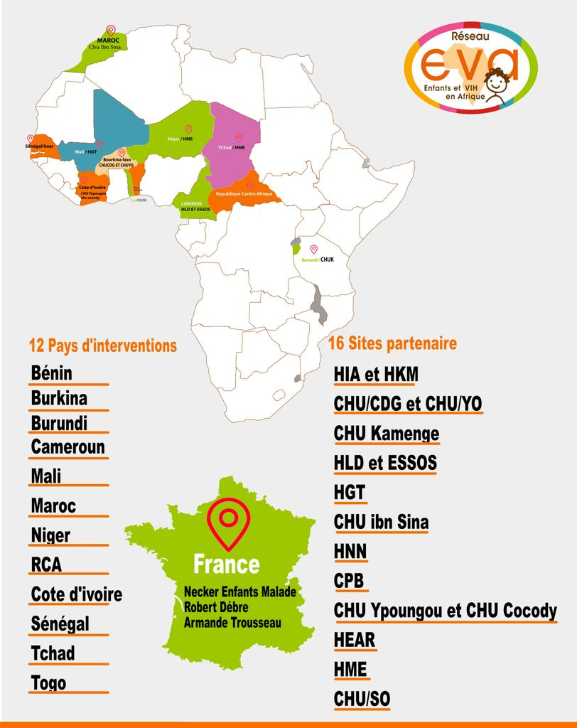
INITIATIVE RÉGIONALE 1
Réseau Enfant et VIH en Afrique (EVA) 2/2 ¹²
La stratégie d’intervention 2022-2026 de EVA a pour but, de permettre aux enfants, adolescents et jeunes adultes vivant avec le VIH de vivre positivement, en bonne santé et en se « sentant bien ».
Les axes d’interventions :
Le plaidoyer au niveau des pays/régional pour une meilleure prise en compte du VIH pédiatrique, y compris les adolescents dans les plans stratégiques nationaux, la mobilisation de financements domestiques et les questions de formulations pédiatriques des ARV.
Les études d’évaluations/recherche opérationnelle en vue de documenter les pratiques et mieux comprendre les observations et en faire des recommandations pratiques (guides pratiques, algorithmes…).
Des activités communautaires d’éducation thérapeutique à l’intention des mères/personnes en charge des enfants en bas âge et des groupes d’auto-soutien pour les adolescents.
Notes:
Les axes d’interventions de EVA sont : Le plaidoyer au niveau des pays/régional, les études d’évaluations/ recherche opérationnelle et des activités communautaires d’éducation thérapeutique

Slide 26
INITIATIVE RÉGIONALE 2
PLAN DE RATTRAPAGE DE L’AFRIQUE DE L’OUEST ET DU CENTRE ACCÉLÉRER LE TRAITEMENT DU VIH D’ICI À 2018 ¹³
Lancée en 2016, un instrument politique et un contrat entre pays et la communauté internationale (ONUSIDA, UNICEF). D’ici 2018, il prévoit un cadre de plaidoyer politique, d’accélération des mesures afin que les pays adoptent et généralisent des approches et des innovations efficaces en vue de réduire les écarts d’accès au traitement.
Réalisations
En septembre 2017, 11 pays de la région mettaient en œuvre des plans opérationnels axés sur les actions prioritaires définies à l’aide du plan de rattrapage: le Bénin, le Burkina Faso, le Cameroun, la Côte d’Ivoire, la Guinée, le Libéria, le Nigéria, la République centrafricaine, la République démocratique du Congo, le Sénégal et la Sierra Leone.
Notes:
Lancée en 2016, Ce plan est considéré comme un instrument politique et un contrat entre pays et la communauté internationale (ONUSIDA, UNICEF). D’ici 2018, Il prévoyait un cadre de plaidoyer politique, d’accélération des mesures afin que les pays adoptent et généralisent des approches et des innovations efficaces en vue de réduire les écarts d’accès au traitement.

Slide 27
OPPORTUNITÉS RÉGIONALES ¹⁴
Les synergies entre les programmes de lutte contre le VIH et la tuberculose sont connues.
« Stratégie Régionale pour le VIH, la Tuberculose, les Hépatites B & C et les Droits et Santé Sexuels et Reproductifs des Populations Clés de la CEDEAO »
Des modèles existants pour la prestation de services au niveau communautaire et pour des soins et une prise en charge différenciés ont prouvé leur efficacité pour accélérer les actions. Ils nécessitent une implication accrue des agents de santé communautaires.
Plusieurs modèles de dépistage innovants ont prouvé leur efficacité et leur acceptabilité, notamment l’auto-dépistage et le dépistage à base communautaire.
Notes:
Les agendas à différents niveaux permettent aussi de concourir à l’amélioration de la sante des adolescents, véritables opportunités que les pays doivent saisir.
La mutualisation des luttes comme les programmes communs, VIH/Sida- Tuberculose - les Hépatites virales permettent une rationalisation des ressources.

Slide 28
MESSAGES CLÉS
En alignant les politiques publiques sur celles qui ont fait leurs preuves, il est possible de lutter efficacement contre le sida.
Les pays de la région doivent mettre en place un environnement propice à la pleine participation des adolescents en tant que partie-prenante pour la fourniture de services et de la réponse en santé publique.
L’accès aux traitements et aux soins présente des disparités.
Les pays doivent élaborer des stratégies en tenant compte des droits de la personne, de la violence basée sur le genre, de la stigmatisation et aussi de la mobilisation de fond domestique, c’est en cela que l’accès aux services de prévention et de traitement répondront aux besoins des adolescents, des jeunes femmes et des groupes clés.
Mettre fin au sida est possible !!!!!
Notes:
La lutte contre le VIH nécessite une action soutenue dans le temps. Les différentes stratégies doivent être étroitement liée que cela soit la prévention, le traitement, aux actions de promotion de la santé sexuelle et reproductive. Un tel éventail d’actions doit être basée sur un bon système d’information sanitaire et surtout avoir un accent particulier sur les populations clés.

Slide 29
RÉFÉRENCES

Slide 30
Références
Recommandations de l’OMS relatives à la santé et aux droits des adolescents en matière de sexualité et de reproduction [WHO recommendations on adolescent sexual and reproductive health and rights]. Genève, Organisation mondiale de la Santé, 2019. ISBN: 978 92 4 2514605. https://apps.who.int/iris/bitstream/handle/10665/311413/9789242514605-fre.pdf?ua=1
UNICEF Data. Adolescent HIV treatment. UNICEF, 2023 Jul. https://data.unicef.org/topic/hivaids/adolescent-hiv-treatment/
ONUSIDA. La réponse au VIH en Afrique occidentale et centrale. Programme commun des Nations Unies sur le VIH/sida (ONUSIDA), 2021. https://www.unaids.org/sites/default/files/media_asset/2021-response-to-hiv-in-western-central-africa_fr.pdf
Hereward M, Pandolfelli L. 6 ways the lives of girls are different today than they were a decade ago. UNICEF, 2022. https://data.unicef.org/data-for-action/6-ways-the-lives-of-girls-are-different-today/
International HIV/AIDS Alliance. Programmation de la lutte contre le VIH pour les adolescents. READY-Nous voici! International HIV/AIDS Alliance, 2007. https://www.childrenandaids.org/sites/default/files/2018-11/Programmation%20de%20la%20lutte%20contre%20le%20VIH%20pour%20les%20adolescents%20-%20READY%20Nous%20voici!%20Guide%20de%20bonnes%20pratiques.pdf

Slide 31
Références
ONUSIDA. Mettre fin à l'épidémie de SIDA : fiche d'information 2022. Estimations épidémiologiques de l'ONUSIDA 2022. ONUSIDA, 2022. https://www.unaids.org/sites/default/files/media_asset/UNAIDS_FactSheet_fr.pdf
UNAIDS. AIDSinfo. UNAIDS, c2020- 2022. https://aidsinfo.unaids.org
ONUSIDA. Les communautés concernées la réponse au VIH en Afrique occidentale et centrale. ONUSIDA, 2019. https://www.unaids.org/sites/default/files/media_asset/2019_global-aids-report_western-and-central-africa_fr.pdf
ONUSIDA. Plan de rattrapage de l’Afrique de l’Ouest et du Centre – Accélérer le traitement du VIH d’ici à 2018. ONUSIDA, 2017. https://www.unaids.org/sites/default/files/media_asset/WCA-catch-up-plan_fr.pdf
ONUSIDA. Examen des données : mise en œuvre de la stratégie 2016-2021 de l’ONUSIDA : accélérer l’éradication du sida. ONUSIDA, 2020. https://www.unaids.org/sites/default/files/media_asset/PCB47_Review_UNAIDS_Strategy_2016-2021_Fr.pdf

Slide 32
Références
ONUSIDA. Amélioration des estimations ONUSIDA relatives au VIH chez les enfants et les adolescents. ONUSIDA, 2018. https://www.unaids.org/sites/default/files/media_asset/improving-unaids-paediatric-and-adolescent-estimates_fr.pdf
Réseau Enfant et VIH en Afrique (EVA). https://reseaueva.net/index.php/propos-de-nous
Fonds des Nations Unies pour l’enfance et Programme commun des Nations Unies sur le VIH/sida. Accélérer la cadence : Vers une génération sans sida en Afrique de l’Ouest et du Centre. Dakar : Bureau régional de l’UNICEF pour l’Afrique de l’Ouest et du Centre et Équipe d’appui aux régions de l’ONUSIDA en Afrique de l’Ouest et du Centre, 2017. https://www.unicef.org/media/48661/file/Step_Up_the_Pace_West_and_Central_Africa_FR.pdf
Stratégie Régionale pour le VIH, la Tuberculose, les Hépatites B & C et les Droits et Santé Sexuels et Reproductifs des Populations Clés de la CEDEAO. CEDAO, 2020. https://www.ilo.org/dyn/natlex/docs/ELECTRONIC/111676/139295/F1471666421/INT-111676.pdf

Slide 33
Lecture complémentaire
Institut National de la Statistique – INS/Congo. Enquête par grappes à indicateurs multiples, 2017-18, rapport de résultats de l’enquête. Kinshasa : Republique Démocratique du Congo, 2019.
Institut National de la Statistique (INS) et ICF. Enquête Démographique et de Santé en Guinée 2018. Conakry, Guinée, et Rockville, Maryland, USA: INS et ICF, 2018.
Institut National de la Statistique - INS/Niger and ICF International. Enquête Démographique et de Santé et à Indicateurs Multiples du Niger 2012. Calverton, Maryland, USA: INS/Niger and ICF International, 2013.
OMS. Orientations sur les aspects éthiques à prendre en considération pour planifier et examiner des recherches sur la santé sexuelle et reproductive des adolescents [Guidance on ethical considerations in planning and reviewing research studies on sexual and reproductive health in adolescents]. Genève : Organisation mondiale de la Santé ; 2019. Licence : CC BY-NC-SA 3.0 IGO. Disponible a : https://apps.who.int/iris/handle/10665/280148
UNICEF. Le VIH et le SIDA chez les adolescents : Pour inverser le cours de la lutte contre le sida, il faudra se concentrer davantage sur les adolescents et les jeunes [HIV and AIDS in adolescents: Turning the tide against AIDS will require more concentrated focus on adolescents and young people]. UNICEF, 2021 Jul. https://data.unicef.org/topic/adolescents/hiv-aids/

Slide 34
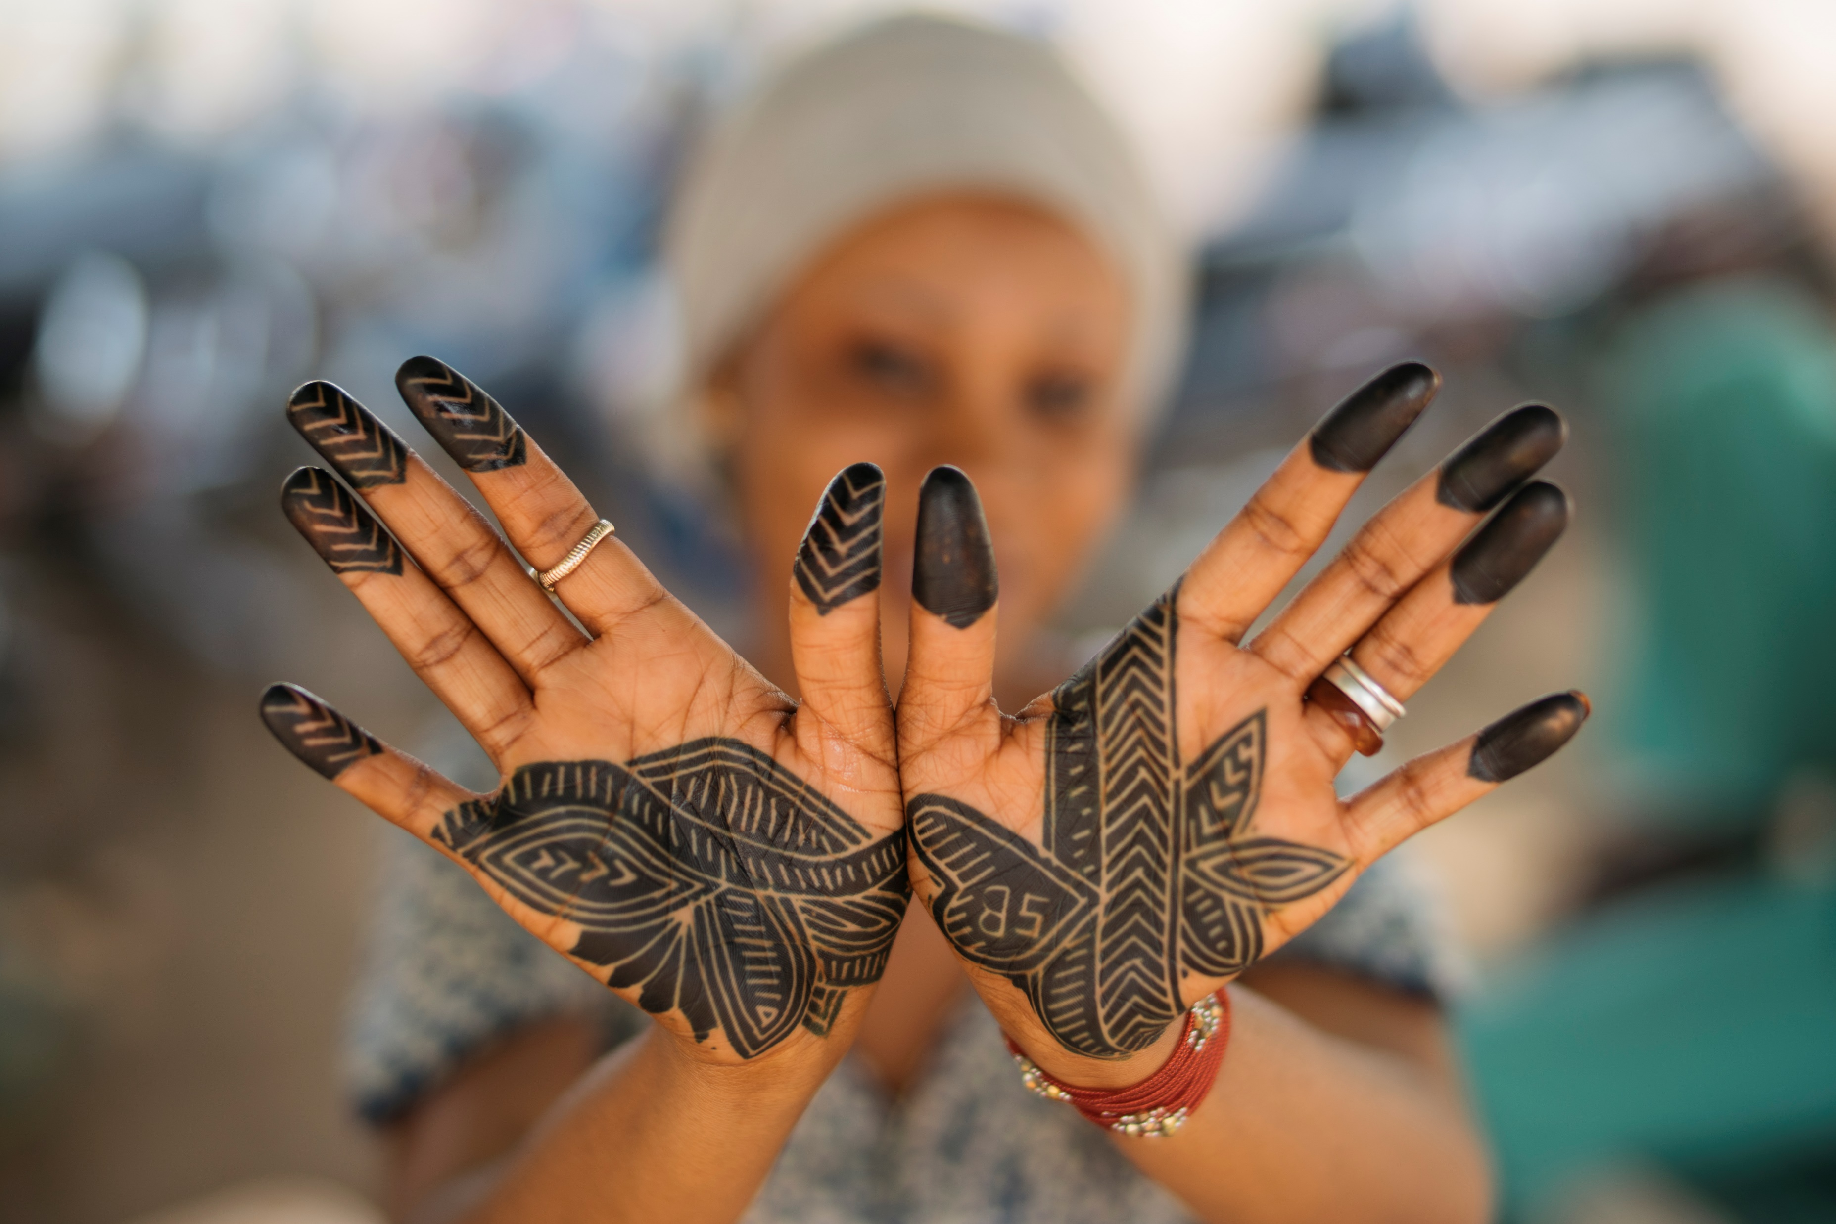
MERCI

